Slide 1
第2章
数据表示、寻址方式与指令系统
申林山
计算机科学与技术学院

Slide 2
第2章 数据表示、寻址方式与指令系统
本章着重从数据表示、寻址方式、指令系统的设计与改进等方面分析应如何合理分配软、硬件功能，给程序设计提供好的界面。
在保持高级语言与机器语言、操作系统与计算机系统结构、程序设计环境与计算机系统结构之间适当的语义差距前提下，怎样改进计算机系统结构，缩小语义差距。
Notes:
软硬件划分

Slide 3
第2章 数据表示、寻址方式与指令系统
总要求
  理解数据表示与数据结构的关系；
  理解自定义、堆栈、向量三种高级数据表示的内涵；
  掌握浮点数尾数基数大小和尾数下溢处理方法的分析；
  理解基址寻址和变址寻址的区别，静态再定位与动态再定位技术的不同；
  理解信息在存储器按整数边界存储的概念；
  综合应用哈夫曼压缩思想的扩展操作码编码；
  掌握指令格式优化设计的方法；
  掌握按增强指令功能的方向发展与改进指令的目的、方法和途径；
  理解精简指令系统思想、掌握RISC结构所采用的基本技术。

Slide 4
第2章 数据表示、寻址方式与指令系统
重点
  浮点数尾数基值的选择和下溢处理，自定义数据表示，再定位技术，信息按整数边界存储，操作码优化，指令格式的优化设计，指令系统改进途径；
  RISC思想及所采用的基本技术。
难点
  浮点数尾数基值的选择；
  指令字格式的优化技术。

Slide 5
第2章 数据表示、寻址方式与指令系统
2.1 数据表示
  2.1.1 数据表示与数据结构
    软硬件划分问题的讨论
    算法层：图、树、链表、堆栈、向量（数据结构）
      高级语言层：向量、数组、指针
      机器语言层：数据表示
  2.1.2 高级数据表示
    存储器一维线性的存储结构与要求经常使用的多维离散数据结构有着很大的差距
  2.1.3 引入数据表示的原则
  2.1.4 浮点数尾数基值的选择技术
  2.1.5 浮点数尾数的下溢处理方法

Slide 6
2.1.1 数据表示与数据结构
数据表示
  可以由机器硬件直接识别和引用的数据类型;表现在它有对这种类型的数据进行操作的指令和运算部件。
数据类型
  它不同于数据，数据类型除了指一组值的集合外，还定义了可作用于这个集合上的操作集。
  如：一组整数值的集合，连同定义在这个集合上可进行的加减乘除等算术操作，这个整数的集合就成为了整数数据类型

Slide 7
2.1.1 数据表示与数据结构
从系统结构的观点来看，数据类型可分为
  基本数据类型
    一般包括二进制位及其位串、整数及自然数、实数(浮点数)、字符和布尔数等；
  结构数据类型
    一组由相互有关的数据元素复合而成的数据类型，这些数据元素可以是基本数据类型中的元素，也可以是结构数据类型本身中的元素；
    这些数据是有结构的，包括向量和数组、字符串、堆栈、队列、记录等，结构数据类型中的元素不一定都具有相同类型；
  访问指针
  抽象数据等类型

Slide 8
2.1.1 数据表示与数据结构
基本数据表示举例
  例如：当机器设置了定点+、-、*、/、移位、比较等一系列定点运算指令和相应的运算硬件，可以直接对定点数进行各种处理时，机器就有了定点数据表示；
  当机器设有逻辑加、逻辑乘、按位相加、逻辑移位等一系列逻辑运算类指令和相应的逻辑运算硬件，可以直接对逻辑数进行各种处理，机器就有了逻辑数据表示；
  浮点数据表示、十进制数等各种数据表示。

Slide 9
2.1.1 数据表示与数据结构
数据结构
  是应用中相互之间存在一种或多种特定关系的数据元素的集合。如：线性表、栈、队列、串、数组、阵列、链表、树和图等。
  是结构数据类型的组织方式，它反映了结构数据类型中各种数据元素或信息单元之间的结构关系；
  它往往通过软件的映像，将信息变成机器存储器中中具有的各种数据表示，从而达到实现。
  不同的数据表示可为数据结构的实现提供不同的支持，表现在实现效率和方便性。

Slide 10

2.1.1 数据表示与数据结构
  数据表示是数据结构的子集。不同的数据表示可以为数据结构的实现提供不同的支持，当然支持的不同，实现的效率也不同。
  所以说，数据表示和数据结构的关系问题，便是系统结构所说的软、硬交界面的问题。
  系统结构设计者必须要考虑：在机器中设置哪些数据表示，以便使得应用中所遇到的数据结构都有高的实现效率。

Slide 11
2.1.1 数据表示与数据结构
早期机器
  只有定点数据表示，没有浮点数据表示，要想使用浮点数，就得用两个定点数分别表示浮点数的阶码和尾数，浮点数运算通过软件的映象被表示成机器中的两个定点数，既不方便又很低效。
随着事务处理的出现
  要处理大量的十进制数，而机器本身却只能表示二进制数。为了提高运算速度，机器中增加了十进制运算指令和相应的硬件，可直接对二进制数和十进制数进行各种运算，这比早期的那种先调十转二子程序，在机器上进行二进制运算，再将结果调用二转十子程序输出。

Slide 12
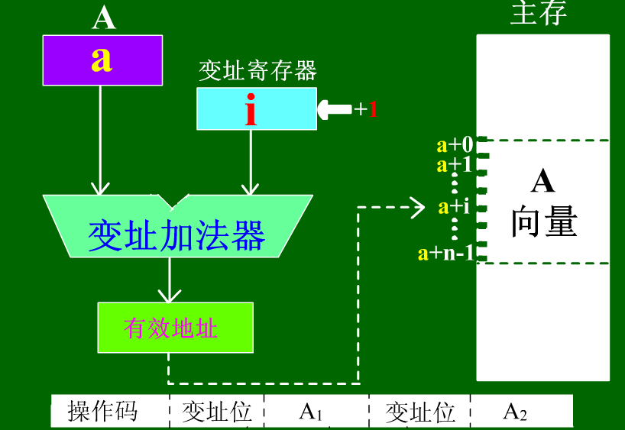
2.1.1 数据表示与数据结构
变址操作的提出
  为向量、阵列等数据结构的实现提供了直接的支持；
  增加变址寄存器硬件，变址值i（从0到n-1），在指令中增设变址位字段指明操作数所用的变址寄存器号，用A字段指明存放向量首元素地址所用的寄存器号，通过增设变址加法器硬件来形成操作数有效地址。

Slide 13
2.1.1 数据表示与数据结构
字符串表示
  可变长字符串数据表示的引入，有力地支持了串数据结构的实现；
  具有对串的各种运算指令，包括设置字符串运算指令、按字节编址的访问方式和寻址硬件，以及在指令中增设字段指明首字符地址和字符串长度。

Slide 14
2.1.1 数据表示与数据结构
一般处理机中的数据表示方法(冯诺依曼结构)
  数据的属性通过指令中的操作码来解释；
  数据的类型，如定点、浮点、字符、字符串、逻辑数、向量等；
  进位制，如2进制、10进制、16进制等；
  数据字长，如字、半字、双字、字节等；
  寻址方式，如直接寻址、间接寻址、相对寻址、寄存器寻址等；

Slide 15
2.1.1 数据表示与数据结构
机器的运算类指令和运算器结构主要是按机器有什么样的数据表示来确定。
通用机上一般都具备定点、浮点、逻辑等基本数据表示和变址操作，然而，仅有这些是远远不够的，要实现各种数据结构，不仅效率低，而且软件负担较重。
因此，系统结构设计者还要考虑如何引入更高一级的数据表示，以便为复杂的数据结构的实现提供进一步支持，这比在指令系统中增设技巧性新指令的意义要大。

Slide 16
第2章 数据表示、寻址方式与指令系统
2.1 数据表示
  2.1.1 数据表示与数据结构
    软硬件划分问题的讨论
    算法层：图、树、链表、堆栈、向量（数据结构）
      高级语言层：向量、数组、指针
      机器语言层：数据表示
  2.1.2 高级数据表示
    存储器一维线性的存储结构与要求经常使用的多维离散数据结构有着很大的差距
  2.1.3 引入数据表示的原则
  2.1.4 浮点数尾数基值的选择技术
  2.1.5 浮点数尾数的下溢处理方法

Slide 17
2.1.2 高级数据表示
高级数据表示主要有三种：
（1）自定义数据表示—关注语义差异
  标志符数据表示
  数据描述符
（2）向量数据表示—关注语义差异，向量机、通用机
（3）堆栈数据表示—关注语义差异，堆栈机器

Slide 18
2.1.2 高级数据表示——标识符数据表示
好的数据表示可以缩小高级语言与机器语言之间的语义差距，在20世纪60年代末，数据表示缩短高级语言与机器语言的语义差距的问题就开始被关注了。
为了说明这个问题，我们从运算符和数据类型上分析高级语言和机器语言差距问题。

Slide 19
2.1.2 高级数据表示——标识符数据表示
高级语言
  类型说明语句指明数据类型，让数据类型直接与数据本身联系在一起，运算符不反映数据类型
  FORTRAN，实数I和J的相加
  REAL I,J
  I=I+J
传统的机器语言（冯诺依曼结构）
  由操作码指明操作数类型，无论I和J是否是浮点数，总是按浮点数对待，进行浮点数加法。
编译时需要把高级语言程序中的数据类型说明语句
和运算符变换成机器语言中不同类型指令的操作码
并验证操作数的类型是否与运算符所要求的一致
浮点加 | I | J

Slide 20
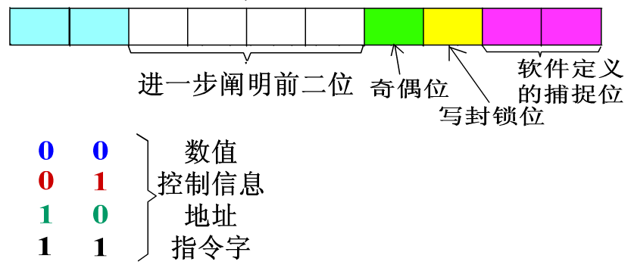
2.1.2 高级数据表示——标识符数据表示
为缩短高级语言与机器语言的语义差距，让机器中每个数据都带类型标志位，这种数据表示称为标志符数据表示。
  由标志位指明这个数据是二进制整数、十进制整数、浮点数、字符串还是地址等。
  取数据方式→一个一个取，在数据表示中协助体现优化取数据的方法
  在B5000大型机中，每个数据有1位标志符区分描述符，还是操作数
  在B6500和B7500大型机中，每个数据有3位标志符区分8种不同的类型
  在R-2巨型机中采用10位标志符表示计算机内部的数据
类型标志 | 数据值

Slide 21
2.1.2 高级数据表示——标识符数据表示
标识符由编译程序建立，对高级语言程序透明。
标志符数据表示的主要优点
  简化了指令系统和程序设计
    由于指令通用于多种数据类型的处理，减少了指令种类，简化了程序设计。
  简化了编译程序
    编译程序只需形成通用的操作码，缩短了编译程序，加快了编译过程，提高了编译效率。
  便于实现一致性校验
    机器硬件可直接快速检测出多种程序设计错误，提供了类型安全环境。例如：操作数是错误定义的、不相容操作数运算、或源操作数未定义。
  能由硬件自动变换数据类型
    如果操作数相容但有不同长度时，硬件能自行转换然后再运算。硬件转换速度快，缩短解题时间。
  支持数据库系统的实现与数据类型无关的要求，使程序不用修改就可处理多种不同类型的数据。
  为软件调试和应用软件开发提供了支持
    可以用软件定义的捕捉位标志位设置断点，便于程序的跟踪和调试；
    提供类型安全环境，为应用软件开发提供了良好的支持。

Slide 22
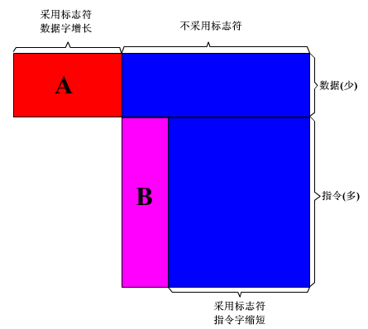
2.1.2 高级数据表示——标识符数据表示
使用标志符数据表示可能带来如下问题
  问题1：每个数据字因增设标志符，会增加程序所占的主存空间（可能）
红色A空间是增加的空间
粉色B空间是减少的空间

Slide 23
问题1：每个数据字因增设标志符，会增加程序所占的主存空间（可能）
只要合理设计和使用，即只要A<B，则占用的空间仍是大大减少，而不是增加。实现方法如下：
指令种类减少，缩短了操作码位数，另，通常指令单元数多于数据单元数，所以B>A；
因为简化了编译，所以编译程序所占的空间减少；
数据类型转换和一致性校验都由硬件实现，也减少了软件对空间的需求量；
由于指令和数据不等长，降低机器实现的效率，采取了相应的措施弥补：
  方案1：增强短指令的功能，即一条指令完成多条指令的功能，达到减少程序的总量；
  方案2：让多个指令存放同一个主存字中，并使之与数据字等长；
  方案3：将数据与指令分体存放，且存在不同字长的存储器中。
红色A空间是增加的空间
粉色B空间是减少的空间

Slide 24
问题2：采用标志符会降低指令的执行速度
因为每条指令都需要增加按标志符确定数据属性及判断操作数之间是否相容等操作，因此，单条指令的执行速度肯定会下降；
但从总体上看，程序的编制时间、调试时间、执行时间的总和则会由于标志符的引入，使前两项减少而减少；
即引入标志符数据表示对微观性能（机器的运算速度）不利，但对宏观性能（解题总时间）是有利的。

Slide 25

2.1.2 高级数据表示——数据描述符数据表示
为了进一步减少标志符所占存储空间，对向量、数组、记录等数据，由于元素属性相同，因此就发展出数据描述符；
描述符和数据分开，表示访问的数据是整块还是单个，地址信息等其他信息。而标识符是和每个数据相连的，合存在一个存储单元中。
例如，B6700机，其数据描述符和数据形式如下：
  数据描述符用8位标志位描述数据特性；当描述的是整块数据时，地址字段用于指明首元素的地址，长度指明块内的元素个数。

Slide 26
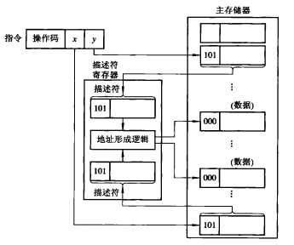
2.1.2 高级数据表示——数据描述符数据表示
经描述符访存取操作数
  不必每次访存取元素时都去访问描述符
对于数块，访存取到寄存器的描述符，能应用于块内所有元素，不必每次访存取元素时都加上访描述符的操作；
即只需一条指令就能执行对整个数据块的运算。

Slide 27
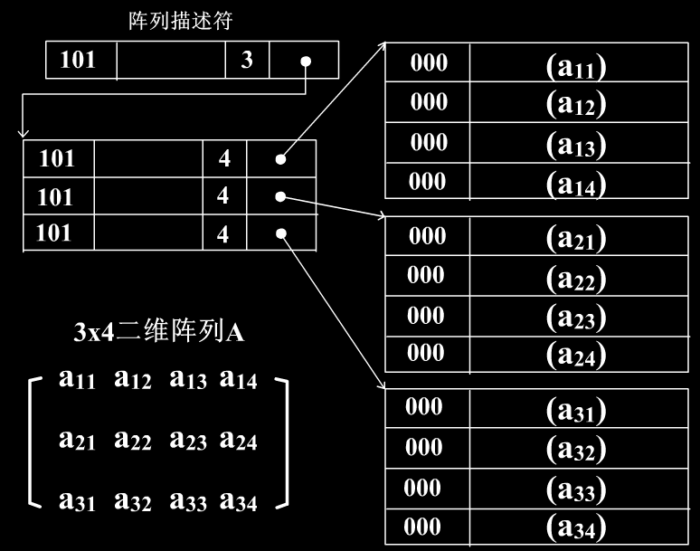
2.1.2 高级数据表示——数据描述符数据表示
用描述符描述一个3*4二维阵列
  阵列描述符指向三元素描述符向量
  每个向量描述符指向相应的四元素向量

Slide 28
2.1.2 高级数据表示——数据描述符数据表示
注意：向量、阵列各元素能否同时、并行计算，与是否采用描述符没有直接的关系，各元素即可能同时、并行运算，也可能串行计算，这取决于运算器和控制器的结构与并行算法。

Slide 29
2.1.2 高级数据表示——数据描述符数据表示
描述符方法优点：
  描述符方法实现阵列数据的索引要比用变址方法实现更方便（为什么）；
  且便于检查出程序中的阵列越界错误；
  数据描述符方法为向量、数组数据结构的实现提供了一定的支持，有利于并简化编译中的代码生成，可以比变址法更快地形成元素地址。
Notes:
可以整块访问数据

Slide 30
2.1.2 高级数据表示
标志符与数据描述符的区别
  标志符与数据合存于同一个存储单元中，描述单个数据；
  数据描述符与数据分开存储，主要描述成块数据。
类型标志 | 数据值
数据（字）

Slide 31
2.1.2 高级数据表示——向量数组数据表示
为向量、数组数据结构的实现和快速运算提供更好的硬件支持的方法是增设向量、数组数据表示；
向量在内存中是连续存放在一段空间里的，即这些向量元素的地址是连续的；
在标量计算机上运行时，由于没有专门的向量数据表示，因此在计算一个向量(相当于一维数组的计算)时，每取用一个数据元素，都要计算该元素的地址。
而在向量机中，由于有了向量数据表示，就可以把一个向量用一个位串来表示出来。
向量指令是指能够用一条指令对向量的全部元素进行运算的指令。
Notes:
6、数据描述符和向量数据表示对向量数据结构所提供的支持有什么不同?
描述符数据表示在实现向量、阵列数据元素的索引上要比用变址方法比，能更快地形成元素的地址，从而可以迅速进行访问，同时，也有利于检查程序中的向量、数组在使用中是否越界。因此，它为向量、数组的实现提供了支持，有利于简化编译中的代码生成。
但描述符数据表示没有向量、数组的运算类指令，也没有采用流水或处理单元阵列形式的高速运算硬件，没有对阵列中每个元素又是一个子阵列的相关型交叉阵列进行处理的硬件，也没有对大量元素是零的稀疏矩阵和数组进行压缩存储、还原、运算等指令和硬件。因此，它对向量和数组提供的支持不够强，并不是向量数据表示。
向量处理机能快速形成元素地址，能把元素成块预取到CPU，用一条指令同时对整个向量数组高速处理

Slide 32
2.1.2 高级数据表示——向量数组数据表示
例题：计算c_{i}=a_{i+5} + b_{i} , i=10,11,…,1000
  Fortran语言写：
  Do 40 I=10，1000
  40 C(I)=A(I+5)+B(B)
  在没有向量、数组数据表示的机器上，是通过循环程序执行取A（I+5）、加B（I）、存C(I)、I增加和判断、条件转移等几条命令，这样很难实现高速的并行处理；
  在具有向量、数据数据类型表示的机器上，即向量处理机上，因在硬件上设置了丰富的向量或阵列运算类指令，配置有流水或阵列方式的高速运算器，则只需一条指令就可以实现Do循环的全部功能。

Slide 33
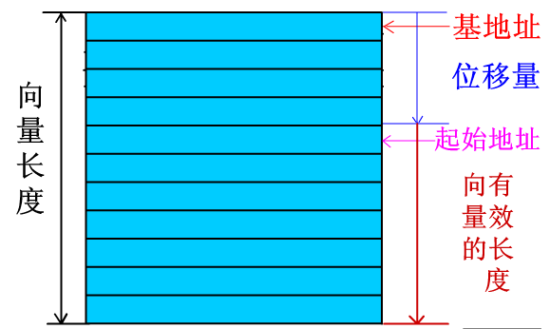
2.1.2 高级数据表示——向量数组数据表示
向量加
A向量参数
B向量参数
C向量参数

Slide 34
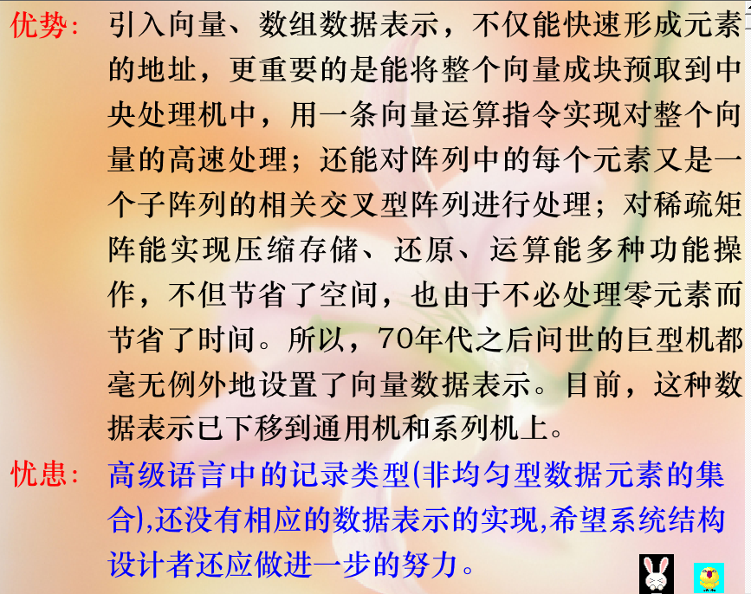
2.1.2 高级数据表示——向量数组数据表示
引入向量、数组数据表示优点

Slide 35
2.1.2 高级数据表示——堆栈数据表示
堆栈数据结构在编译和子程序调用中很有用；
通用寄存器型机器对堆栈数据结构支持较差
  支持堆栈操作的机器指令数少，功能单一，
    Load S 将S的值压入栈中
    Storep D 弹出栈顶元素并存储在D处
    Neg 栈顶元素取负
通用寄存器型机器的内存分配，有堆栈(Stack)空间
  堆栈置于存储器内，访问堆栈的速度低；
  通常只用于保存子程序调用时的返回地址；
  少量用堆栈来实现程序之间的参数传递。

Slide 36
2.1.2 高级数据表示——堆栈数据表示
堆栈机器
  有堆栈数据表示的机器称为堆栈机器
  堆栈寻址方式的地址是隐含的，在指令中不必给出操作数的地址，零地址指令
  从60年代开始，出现了一批以堆栈寻址方式为主的堆栈计算机
  堆栈对以下这些方面处理非常方便
    表达式求值
    子程序调用，递归，中断嵌套
    块结构语言中的变量访问
Notes:
3、堆栈型机器与通用寄存器型机器的主要区别?堆栈型机器对程序调用的哪些操作提供支持?
通用寄存器型对堆栈数据结构实现的支持较差：1、堆栈操作指令少;2、速度低;3、通常只用于保存返回地址。
堆栈型支持有力：1、硬件堆栈;2、堆栈指令丰富;3、支持高级语言编译;4、支持子程序嵌套和递归。可将以下信息全部压入栈：返回地址、条件码、关键寄存器内容、必要的全局或局部参数。为子程序开辟局部变量中间结果工作区

Slide 37
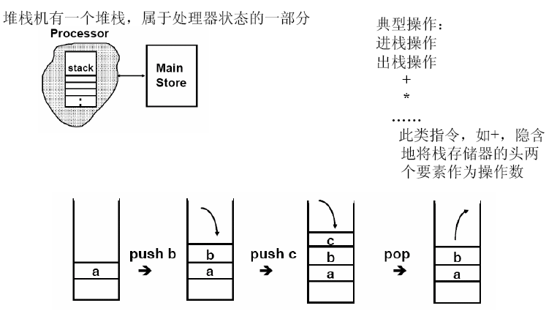
2.1.2 高级数据表示——堆栈数据表示

Slide 38
2.1.2 高级数据表示——堆栈数据表示
堆栈计算机具有如下特点：
  （1）有高速寄存器组成的硬件堆栈，并附加控制电路，让它与主存中的堆栈区在逻辑上构成整体，使堆栈的访问速度是寄存器级，容量是主存级。
  （2）有丰富的堆栈指令，可直接对堆栈中的数据进行各种运算。
  (3)支持高级语言，有利于编译程序。因为一般的算术表达式可以很容易地转化成逆波兰表达式，而逆波兰表达式能够直接形成由堆栈指令组成的程序，这样就简化了编译程序。

Slide 39
2.1.2 高级数据表示——堆栈数据表示
堆栈计算机具有如下特点：
  （4）程序的总存储量最短
    以主存寻址方式为主的计算机系统，在编译一个算术表达式时，要为每一个变量分配主存单元，另外，还会人为地产生一些中间变量。如何减少中间变量的个数，合理地为变量分配存储单元，是编译器的一项许多相当困难的工作。
    以寄存器寻址方式为主的计算机系统，编译器需要决定哪些变量放在通用寄存器中，哪些变量放在主存中，以减少访问主存储器的次数。另外，也同样存在如何减少了中间变量，节省了存储空间的问题。
    由于堆栈指令不需要地址码，指令的长度很短，与以寄存器寻址方式和以主存寻址方式为主的计算机系统相比，虽然程序本身的条数没有减少，但程序的总存储量要缩短许多

Slide 40
2.1.2 高级数据表示——堆栈数据表示
堆栈计算机具有如下特点：
  (5)支持程序的嵌套和递归调用，支持中断处理
    在程序调用过程中，要保存返回地址，保存处理机状态，保存程序现场，并向子程序传送参数。
    在堆栈型计算机中，可以把这些信息都压入堆栈，而不必为它们赋予地址。当从子程序返回时，可以直接从堆栈中弹出所需要的信息。这样，可以减少大量的辅助操作，加快运算速度；
    中断的处理过程与程序的调用很类似，使用堆栈能够加速中断的处理过程，简化中断程序设计。

Slide 41
2.1.3 引入数据表示的原则(简答题)
从根本上讲，存储器一维线性的存储结构与要求经常使用的多维离散数据结构有着很大的差距；
任何一种数据表示的引入，都会对与之对应的数据结构的实现具有很高的实现效率。那么，是否面对每一种应用中所涉及的数据结构，都要在机器内部引入相应的数据表示哪？或者说应遵守什么样的原则来确定机器内部的数据表示哪？
    一是基本的数据表示必须设；
    二是看数据表示的引入，是否提高了系统的效率（是否减少了实现时间和所需的存储空间）。

Slide 42

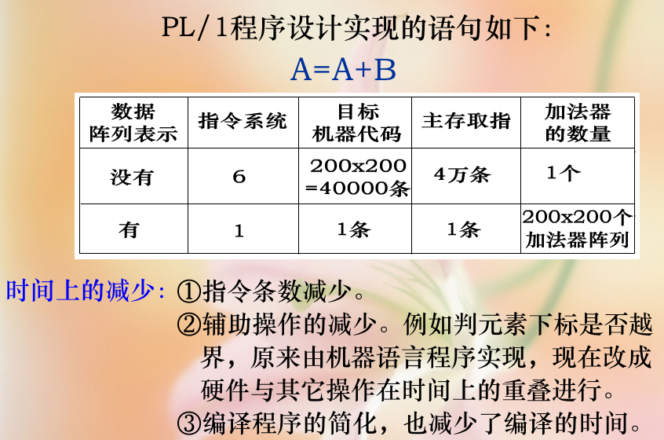

2.1.3 引入数据表示的原则(简答题)

Slide 43

2.1.3 引入数据表示的原则(简答题)

Slide 44
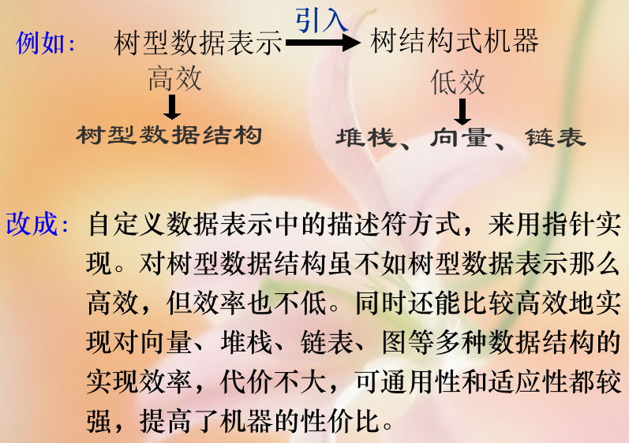
2.1.3 引入数据表示的原则(简答题)

Slide 45
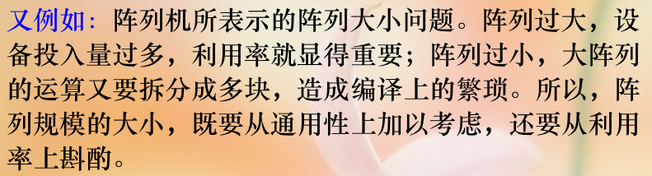

2.1.3 引入数据表示的原则(简答题)

Slide 46
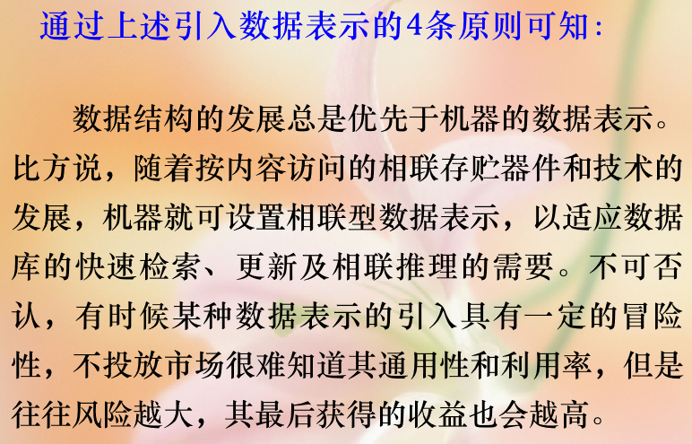
2.1.3 引入数据表示的原则(简答题)

Slide 47
第2章 数据表示、寻址方式与指令系统
2.1 数据表示
  2.1.1 数据表示与数据结构
    软硬件划分问题的讨论
    算法层：图、树、链表、堆栈、向量（数据结构）
      高级语言层：向量、数组、指针
      机器语言层：数据表示
  2.1.2 高级数据表示
    存储器一维线性的存储结构与要求经常使用的多维离散数据结构有着很大的差距
  2.1.3 引入数据表示的原则
  2.1.4 浮点数尾数基值的选择技术
  2.1.5 浮点数尾数的下溢处理方法

Slide 48
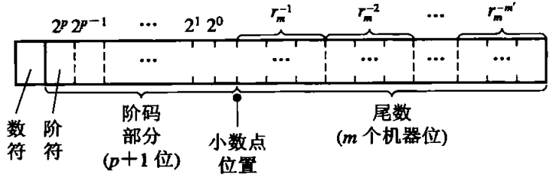
2.1.4 浮点数尾数基值的选择技术
在机器中，用浮点数表示数学中的实数，比用定点数表示数据中的实数有更大的表示范围。
浮点数的一般格式：
  p：主要影响可表示数的范围大小（阶码在所有机器中采用的都是二进制）
  m：主要影响可表示数的精度
当机器字长确定之后，结构设计者根据需要确定p和m的大小。

Slide 49
2.1.4 浮点数尾数基值的选择技术
关键问题
当p确定之后，尾数m个机器位采用什么进制也还会影响数的可表示范围、数的精度、数在数轴上分布的离散程度等多方面的问题。
为讨论选择不同浮点数尾数基值的影响，下面都用r_{m}符号表示浮点数尾数的基。

Slide 50
2.1.4 浮点数尾数基值的选择技术
定长浮点数据表示尾数基值大小
影响运算中精度损失的尾数下溢处理方法的处理

Slide 51
2.1.4 浮点数尾数基值的选择技术
浮点数如何表示？
浮点数尾数基值的不同，对浮点数表示何有影响？
  表数范围、表数精度和表数效率之间的关系
在不同的机型，应该如何选择尾数基址？

Slide 52
2.1.4 浮点数尾数基值的选择技术
如果小数点的位置事先已有约定，不再改变，此类数称为“定点数”。
如果小数点的位置可变，则称为“浮点数”。

Slide 53

2.1.4 浮点数尾数基值的选择技术
数学中实数在数轴上是连续分布的，但由于机器字长有限，浮点数只能表示出数轴上分散于正、负两个区间上的部分离散值
在机器中阶码都采用二进制，可避免运算中因对阶造成的精度和有效数值的过多损失。
主要讨论尾数的基值的选择。

Slide 54
2.1.4 浮点数尾数基值的选择技术
浮点数表数误差产生的原因：
  运算的结果
  十进制转化为二进制、四进制、八进制、十六进制
  例如
  0.1=0.000110011001100···(2)
  =0.0121212···(4)
  =0.06146314···(8)
  =0.1999···(16)
Notes:
0.1=0.0625(1/24)+0.0315(1/25)+0.00625

Slide 55

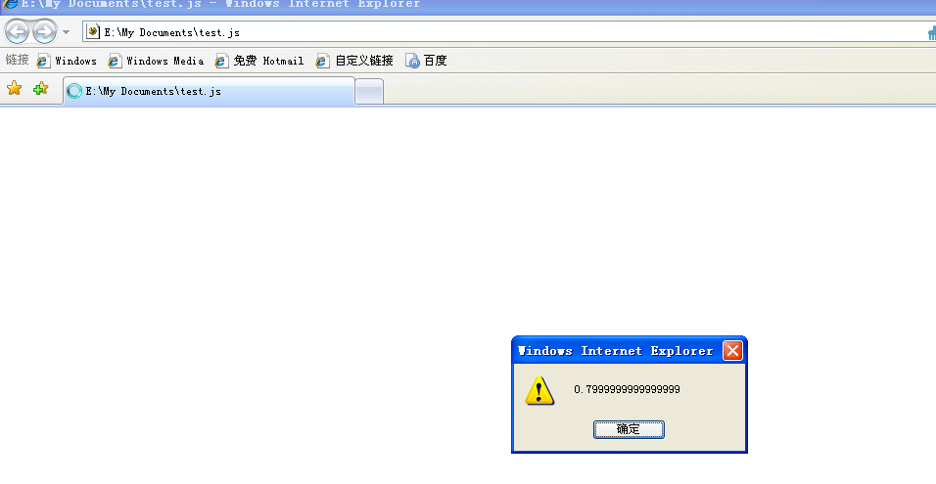
用JAVASCRIPT计算0.1+0.7的值
<script type="text/javascript">
var $result = 0.1+0.7;
alert($result);
</script>
0.1换算成2进制是
0. 00011 0011 0011无限循环
0.7是
0.10110011 0011 0011 无限循环
0.8
但是JAVASCRIPT只会存储16位就成了
0.1 = 0.000110011001100
0.7 = 0.101100110011001
那么0.1+0.7就成了 0.110011001100101
但是0.8的2进制是: 0.110011001100110
所以就差了那么 0.0000000000001

Slide 56

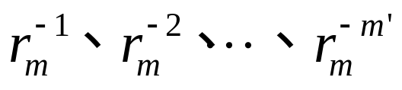

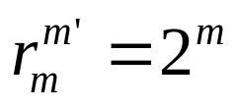
2.1.4 浮点数尾数基值的选择技术
为讨论选择不同浮点数尾数基值的影响，用r_{m}来表示其浮点数尾数的基。在机器中，一个r_{m}进制的数位是用 个机器位数来表示，因此，尾数的机器位数为m时，相当于r_{m}进制的尾数共有m’个数位，其权值由小数点开始向右依次为 。 其中，
例如，r_{m}=2 时，m’为m; r_{m}=16 时，m’为m/4; r_{m}=10 时，m为m/4。当r_{m}为2的整数次幂时，就有特例： 。所谓以r_{m}为尾数基值的浮点数就是当其尾数右移一个r_{m}进制数位时，为保持数值不变，阶码才增 1。

Slide 57
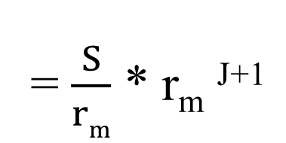
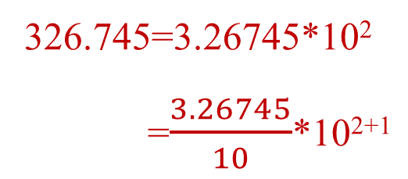
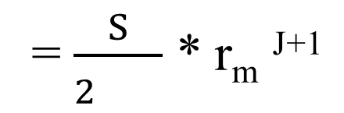

2.1.4 浮点数尾数基值的选择技术
为讨论选择不同浮点数尾数基值的影响，用r_{m}表示其浮点数尾数的基
一般情况：
N = S * 2 ^{J1}
= S * 4 ^{J2}
= S * 8 ^{J3}
= S * 16 ^{J4}
= ……
N = S * r_{m} ^{J}
尾数右移1个r_{m}进制后，其阶码+1，N值不变

Slide 58
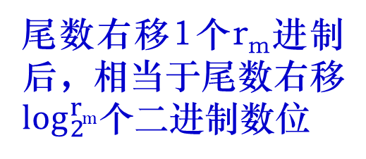
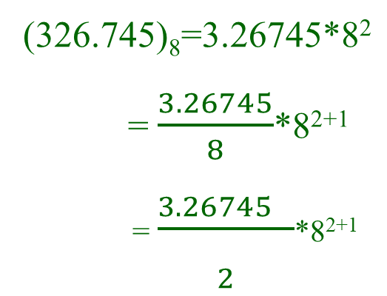

2.1.4 浮点数尾数基值的选择技术
为讨论选择不同浮点数尾数基值的影响，用r_{m}表示其浮点数尾数的基
一般情况：
N = S * 2 ^{J1}
= S * 4 ^{J2}
= S * 8 ^{J3}
= S * 16 ^{J4}
= ……
N = S * r_{m} ^{J}

Slide 59

2.1.4 浮点数尾数基值的选择技术
在机器中，一个r_{m}进制的数位是用 个机器位数来表示，因此，尾数的机器位数为m时，相当于r_{m}进制的尾数共有m’个数位，其权值由小数点开始向右依次为 。 其中，
Jf
P
Sf
m
0
…
0
r_{m}⁻¹
r_{m}⁻²
r_{m}⁻³
…
r_{m}^{-m’}
阶符
数符
机器位数
m’个r_{m}进制的数位
m个2进制的机器位

Slide 60
2.1.4 浮点数尾数基值的选择技术
为了简化讨论，只研究非负阶、正规格化的尾数所形成的浮点数。当然，研究的结论对负阶和尾数也是适用的
  非负阶：阶码是正的
  正规格化尾数：尾数是正的
  规格化的尾数含义是指：尾数的小数点后的第一个r_{m}进制的数位不为0。因为尾数为全“0”的数是机器零，不作为机器中可表示的数。

Slide 61
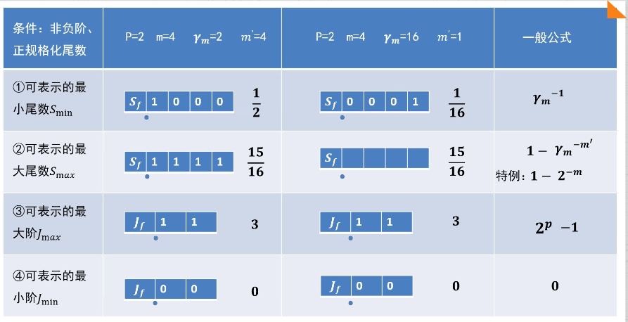
2.1.4 浮点数尾数基值的选择技术
在相同的机器位数，相同的阶码、相同的尾数情况下，不同的r_{m}值对特性参数的影响

Slide 62
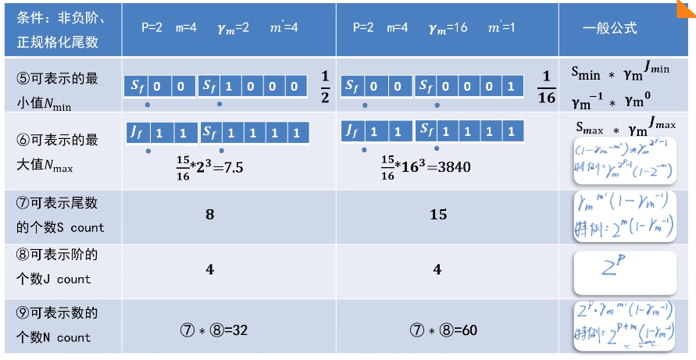
2.1.4 浮点数尾数基值的选择技术
在相同的机器位数，相同的阶码、相同的尾数尾数情况下，不同的r_{m}值对特性参数的影响
r_{m}⁰* r_{m}⁻¹
r_{m} *(1- r_{m}^{-m’})
r_{m} *(1- 2^{-m})
(2^{p}-1)
(2^{p}-1)
r_{m}^{m’}*(r_{m}-1)/ r_{m}
2^{m}*(r_{m}-1)/ r_{m}
2^{P}
2^{p}*r_{m}^{m’}*(r_{m}-1)/ r_{m}
2^{p+m}*(r_{m}-1)/ r_{m}

Slide 63
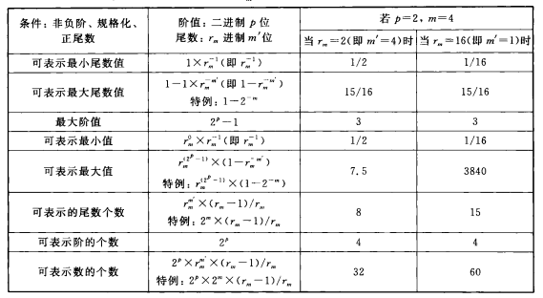
2.1.4 浮点数尾数基值的选择技术

Slide 64
2.1.4 浮点数尾数基值的选择技术
在相同机器位数、相同的阶码、相同的尾数位数的情况下，不同r_{m}值对下列情况的影响：
    可表示数的范围
    可表示数的个数
    数在数轴上的分布
    可表示的精度
    运算中的精度损失
    运算速度

Slide 65
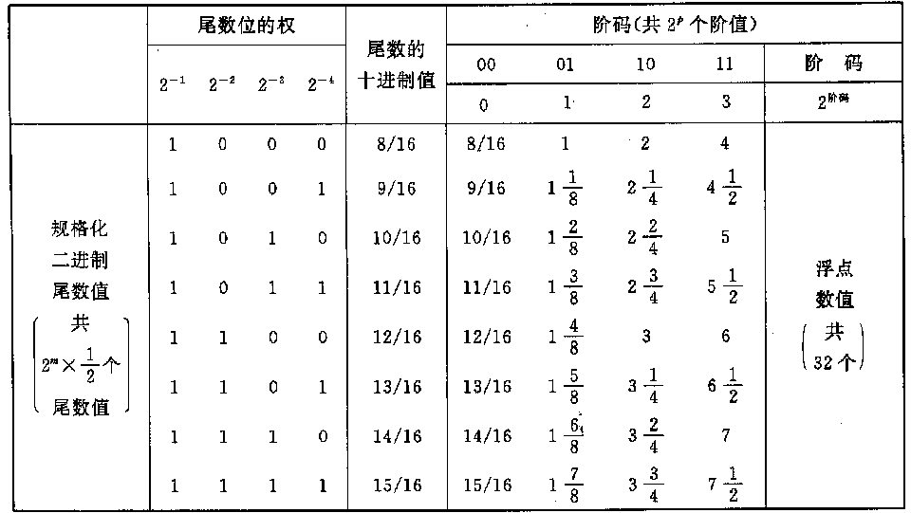
表 2.2 p=2，m=4, r_{m}=2 的规格化浮点数

Slide 66
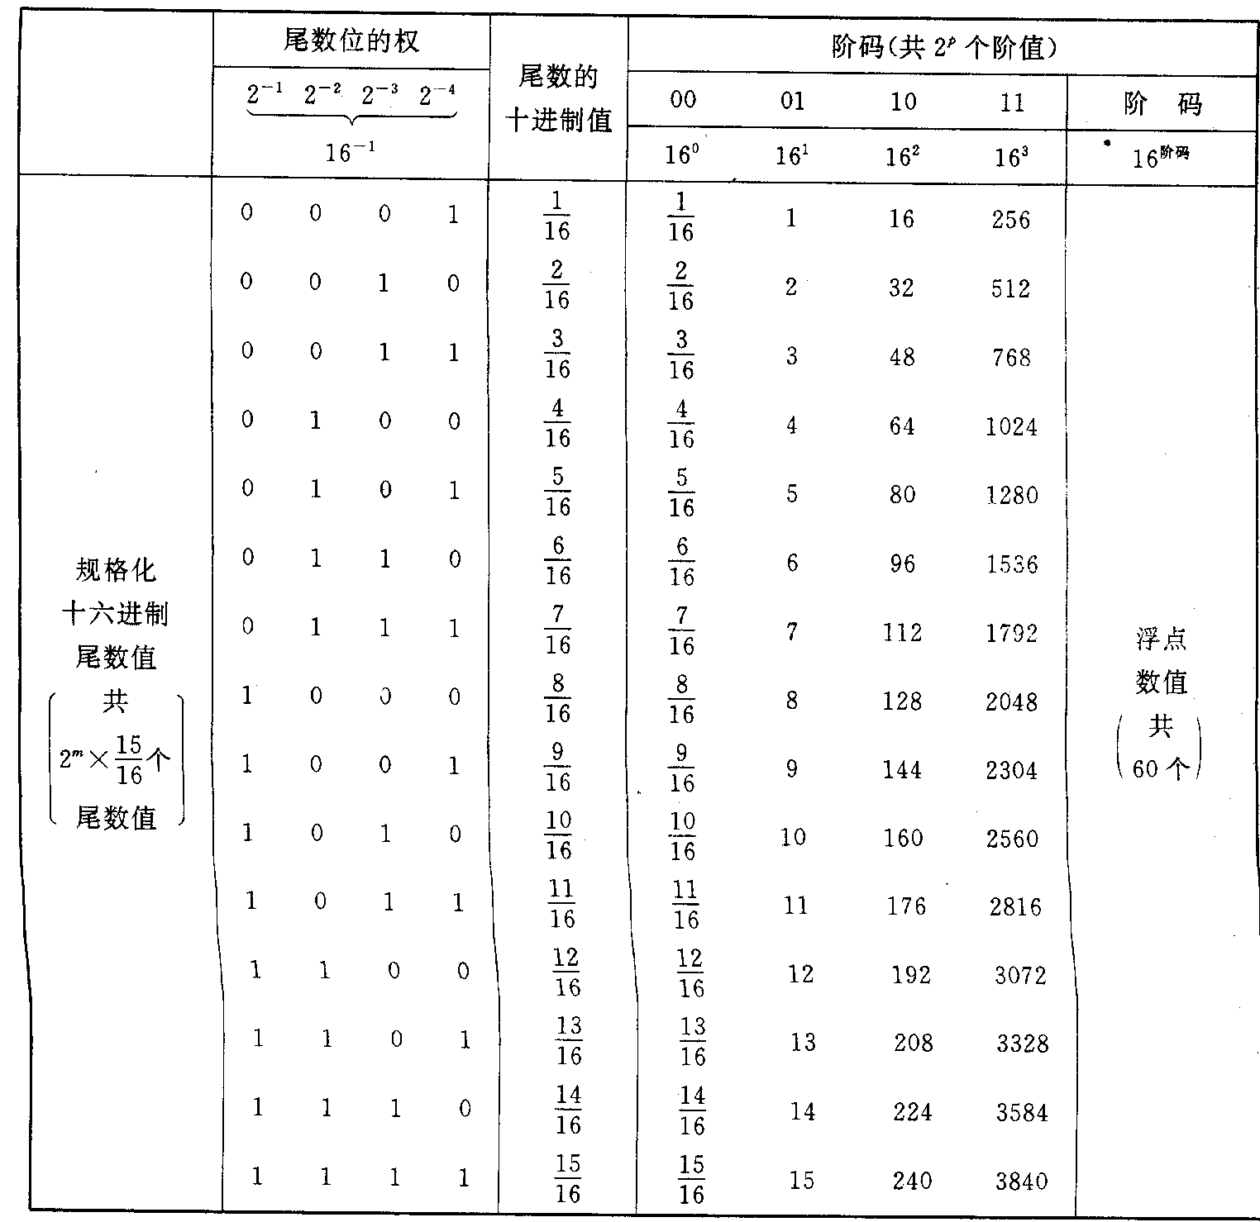
表 2.3 p=2, m=4, r_{m}=16 的规格化浮点数

Slide 67
2.1.4 浮点数尾数基值的选择技术
浮点数尾数基值的选择
  可表示数的范围
    随着r_{m}增大，可表示的范围增大；
    随着r_{m}增大，可表示数的最小值r_{m}⁻¹将减少；
  可表示数的个数
    2^{p+m}*(1-r_{m}⁻¹)，其中2^{p+m}为常数，所以r_{m}的增大将因（1-r_{m}⁻¹）增大而使可表示数的个数增多。

Slide 68
2.1.4 浮点数尾数基值的选择技术
  数在数轴上得分布
    r_{m}越大，数在数轴上的分布越稀，数的表示精度自然就下降

Slide 69
表 2.2 q=2, p=4, r_{m}=2 的规格化浮点数
15个值

Slide 70
表 2.3 q=2, p=4, r_{m}=16 的规格化浮点数
8个值

Slide 71
2.1.4 浮点数尾数基值的选择技术
  运算中的精度损失
    尾数右移出机器字长，使有效数字丢失，但其不同于可表示数的精度，由于尾数基值r_{m}取大后，对阶移位的机会和次数减少，又由于数的表示范围扩大，使尾数溢出需右规的机会也减少。因此，r_{m}越大，尾数右移的机会越小，精度的损失就越小。
  运算速度
    r_{m}增大时，由于对阶或尾数溢出需右移及规格化需左移的次数减少，运算速度可以提高。

Slide 72
2.1.4 浮点数尾数基值的选择技术
综上所述，尾数基值取大，会扩大浮点数的表示范围、增加可表示数的个数、减少移位次数、降低右移造成的精度损失和提高运算速度，但是会降低数据的表示精度，数值的分布变稀。
在巨、大、中型机上，r_{m}宜取大，这样可使数的表示范围大、个数多、运算速度快，又因浮点数尾数位数相对多得多，所以精度实际比小、微型机的高得多。
  IBM370取r_{m}=16
  Burroughs的大部分机器（包括B6700/7700），取r_{m}=8
  PDP-11、CDC6600、CYBER70，取r_{m}=2

Slide 73
第2章 数据表示、寻址方式与指令系统
2.1 数据表示
  2.1.1 数据表示与数据结构
    软硬件划分问题的讨论
    算法层：图、树、链表、堆栈、向量（数据结构）
      高级语言层：向量、数组、指针
      机器语言层：数据表示
  2.1.2 高级数据表示
    存储器一维线性的存储结构与要求经常使用的多维离散数据结构有着很大的差距
  2.1.3 引入数据表示的原则
  2.1.4 浮点数尾数基值的选择技术
  2.1.5 浮点数尾数的下溢处理方法

Slide 74
2.1.5 浮点数尾数的下溢处理方法
问题的提出
  信息在运算过程中会因为相乘或各种右移操作超出运算器和存储器的字长不得不舍弃，从而造成精度损失，虽然采用两倍存储器字长寄存信息和双倍字长运算可以保证精度，但是它是以花费两倍的存储空间和长的多的多的运算时间为代价的，研究更好的方法减少精度损失
浮点数尾数的下溢处理方法
  减少运算中的精度损失关键是要处理好运算中尾数超出字长的部分，使之精度损失小
下溢处理方法
  截断法、舍入法、恒置“1”、查表舍入法

Slide 75
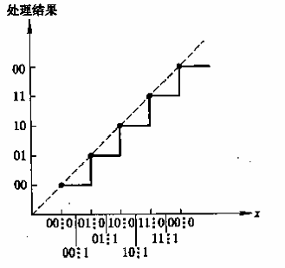
2.1.5 浮点数尾数的下溢处理方法
对比方法
  使用误差曲线，r_{m}=2，m=2为例说明，对于下溢出去的部分只取最高位。
  横坐标是处理前的实际值，是一个连续分布的值。
  纵坐标是经下溢处理后的结果值。
  虚线为无精度损失曲线。
  圆点为边界状态下的稳定值。
  标准
  最大、最小误差
  平均误差
  时间开销
  硬件开销

Slide 76
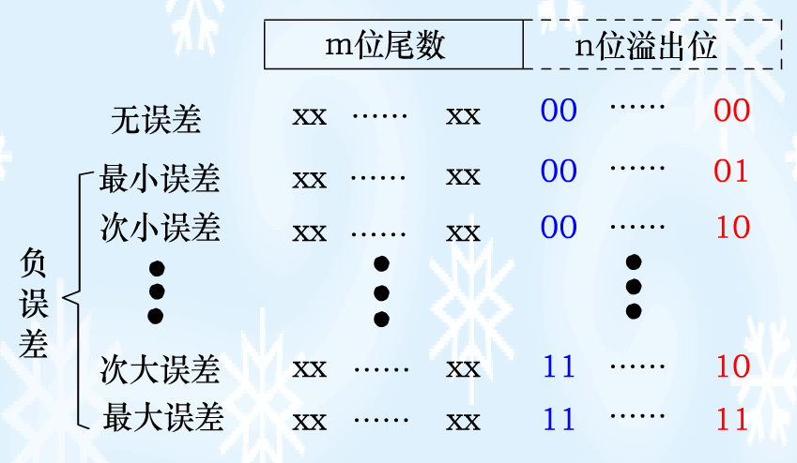
2.1.5 浮点数尾数的下溢处理方法——截断法
截断法
  将尾数超出机器字长的部分去掉
    在整数时接近于1(“11:111…1”截断成“11:”)
    在分数时接近于2^{-m} (“.01:111…1”截断成“.01:”)
  总是产生负误差，无法调节。

Slide 77
2.1.5 浮点数尾数的下溢处理方法——截断法
11
10
01
00
00:0
00:1
01:0
01:1
10:0
10:1
11:0
11:1
00:0
截断法

Slide 78
2.1.5 浮点数尾数的下溢处理方法——截断法
截断法
  优点
    实现简单，不增加硬件，不需要处理时间
  缺点
    最大误差较大，且平均误差大且无法调节，因而已很少使用

Slide 79
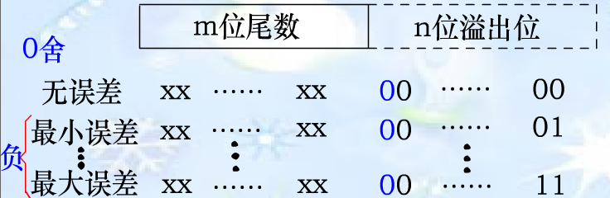
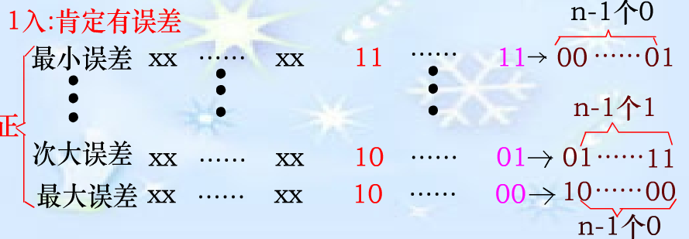
2.1.5 浮点数尾数的下溢处理方法——舍入法
舍入法
  在机器运算的规定字长之外增设一位附加位，存放溢出部分的最高位，每当进行尾数下溢处理时，将附加位加1,(整数加0.5，分数加2^{-(m+1)})
  例如
    整数：“10:10…0”舍入成“11:” 正误差
    分数：“.10:01…0”舍入成“.10:” 负误差

Slide 80
2.1.5 浮点数尾数的下溢处理方法——舍入法
11
10
01
00
00:0
00:1
01:0
01:1
10:0
10:1
11:0
11:1
00:0
舍入法

Slide 81
2.1.5 浮点数尾数的下溢处理方法——舍入法
舍入法
  优点
    实现简单，增加的硬件开销少，最大误差小，平均误差接近于零
  缺点
    处理速度慢，需要花费在数的附加位加1以及因此产生进位的时间，最坏情况下，需要从尾数最低位进位。

Slide 82
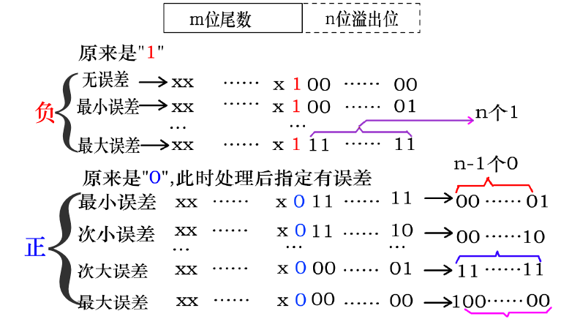
2.1.5 浮点数尾数的下溢处理方法——恒置”1”法
恒置”1”法
  将机器运算的规定字长之最低位恒置“1”
  最大误差
    整数为1（如“10:00…0”处理成“11:”）
    分数为2^{-m}（如“.00:00…0”处理成“.01:”）
  误差有正负
    负误差（如“.11:10…1”处理成“.11:”）
    正误差（如“.00:00…0”处理成“.01:”）

Slide 83
2.1.5 浮点数尾数的下溢处理方法——恒置”1”法
11
10
01
00
00:0
00:1
01:0
01:1
10:0
10:1
11:0
11:1
00:0
恒置“1”法

Slide 84
2.1.5 浮点数尾数的下溢处理方法——恒置”1”法
恒置”1”法
  优点
      实现简单，不需要增加硬件和处里时间，平均误差趋于0，多用于中、高速机器中，由于尾数位数比微、小型机器长。
  缺点
    最大误差最大，比截断法还大（接近于1）。

Slide 85
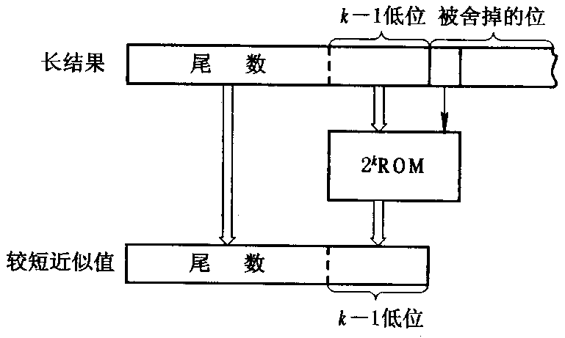
2.1.5 浮点数尾数的下溢处理方法——查表舍入法
查表舍入法
  取尾数k位的最后k-1位和准备舍弃的最高1位，共k位。通过ROM或PLA查表得到k-1位，作为新的尾数p位的最后k-1位
地址 | 内容 | 地址 | 内容
K位 | K-1位

Slide 86
2.1.5 浮点数尾数的下溢处理方法——查表舍入法
查表舍入法
  下溢处理表的内容
    当尾数最低k-1位为全”1“时以截断法设置处理结果
    其余情况采用舍入法

Slide 87
2.1.5 浮点数尾数的下溢处理方法——查表舍入法
11
ROM表，k=3
地址 | 内容 | 地址 | 内容
000 | 00 | 001 | 01
010 | 01 | 011 | 10
100 | 10 | 101 | 11
110 | 11 | 111 | 11
10
01
00
00:0
00:1
01:0
01:1
10:0
10:1
11:0
11:1
00:0
查表舍入法

Slide 88
2.1.4 浮点数尾数基值大小和下溢处理方法的选择
查表舍入法
  优点
    ROM法速度较快，平均误差可调到0
    避免再次右规操作
  缺点
    需要硬件配合

Slide 89
2.1.5 浮点数尾数的下溢处理方法——查表舍入法
地址 | ROM表内容
0 0 0 0 0 0 0 1 0 0 1 0 0 0 1 1 0 1 0 0 0 1 0 1 0 1 1 0 0 1 1 1 1 0 0 0 1 0 0 1 1 0 1 0 1 0 1 1 1 1 0 0 1 1 0 1 1 1 1 0 1 1 1 1 | 0 0 0 0 0 1 0 0 1 0 1 0 0 1 0 0 1 1 0 1 1 1 0 0 1 0 0 1 0 1 1 0 1 1 1 0 1 1 0 1 1 1 1 1 1 1 1 1
由4位数（其中最低位为下溢处理的附加位）经ROM查表舍入法，下溢处理成三位结果，设计使下溢处理平均误差接近于0的ROM表列出ROM编码表的地址与内容的对应关系。

Slide 90
2.1.5 浮点数尾数的下溢处理方法
上述4种处理方法中，
  最大误差最大的是恒置“1”法，
  误差最小的是舍人法；
  平均误差最大的是截断法；
  平均误差可人为调节的是查表舍入法；
  下溢处理不需要附加时间开销，即速度最快的是截断法和恒置“1”法，
  处理速度最慢的是舍人法；
  实现上最花费硬件的是查表舍入法，
  最省硬件的是截断法和恒置“1”法。

Slide 91
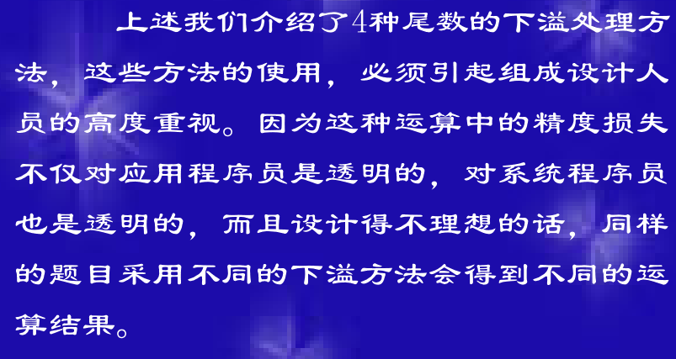
第2章 数据表示、寻址方式与指令系统

Slide 92
【练习题】
浮点数系统使用阶基r_{p}=2，阶值位数p=2，尾数基值r_{m}=10，以r_{m}为基的尾数位数m’=1。
（1）试计算在非负阶、正尾数、规格化情况下的最小尾数值、最大尾数值、最大阶值、可表示的最小值和最大值及可表示数的个数；
（2）对于r_{p}=2，p=2，r_{m}=4，m’=2，重复以上计算。

Slide 93
【练习题】
浮点数系统使用阶基r_{p}=2，阶值位数p=2，尾数基值r_{m}=10，以r_{m}为基的尾数位数m’=1。
（1）试计算在非负阶、正尾数、规格化情况下的最小尾数值、最大尾数值、最大阶值、可表示的最小值和最大值及可表示数的个数；
【解答】
在非负阶、正尾数、规格化情况下：
最小尾数值为 r_{m}⁻¹=10⁻¹=0.1
最大尾数值为 1-r_{m}^{-m’}=1-10⁻¹=0.9
最大阶值为 2^{p}-1=2²-1=3
可表示的最小值为 r_{m}⁻¹=10⁻¹=0.1
可表示的最大值为 r_{m}^{2p-1}*（1-r_{m}^{-m’}）=10⁴⁻¹*（1-10⁻¹）
=1000*0.9=900
可表示数的个数为 2^{p}*r_{m}^{m’}（1-1/r_{m}）=2²*10¹*（1-1/10）
=4*10*0.9=36

Slide 94
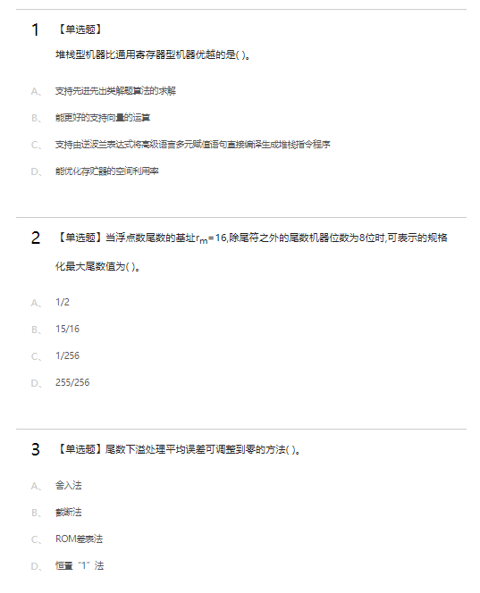
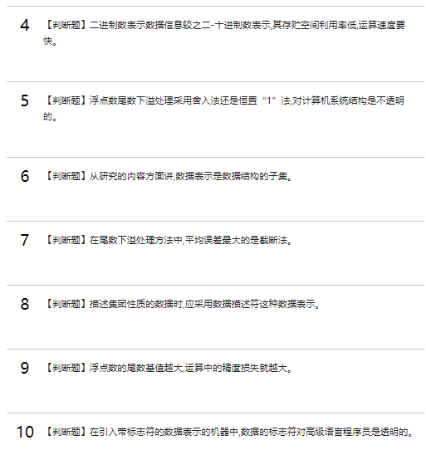
第2章 数据表示、寻址方式与指令系统

